Slide 1
期中報告

Slide 2
二、寫出9*9乘法表

Slide 3
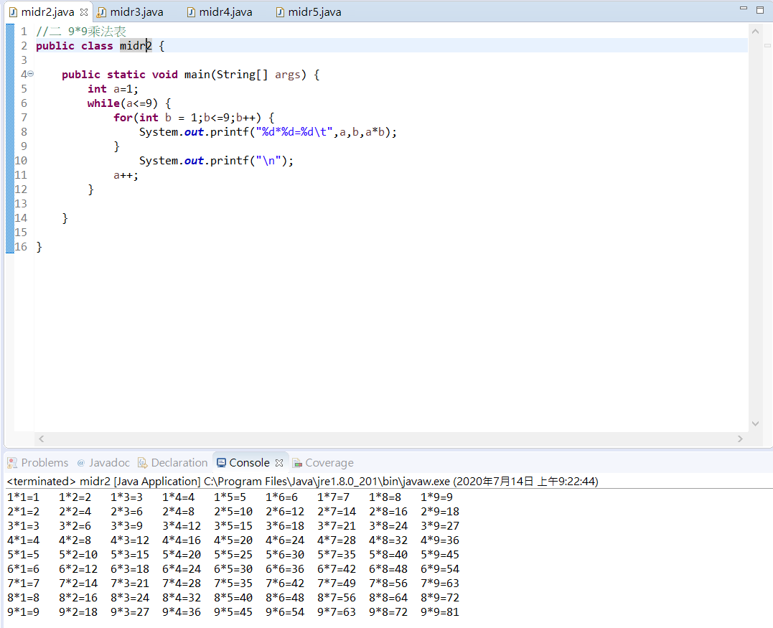

Slide 4
三、隨機產生一組介於50~100的5個數值 且不能重複，並由小排到大

Slide 5
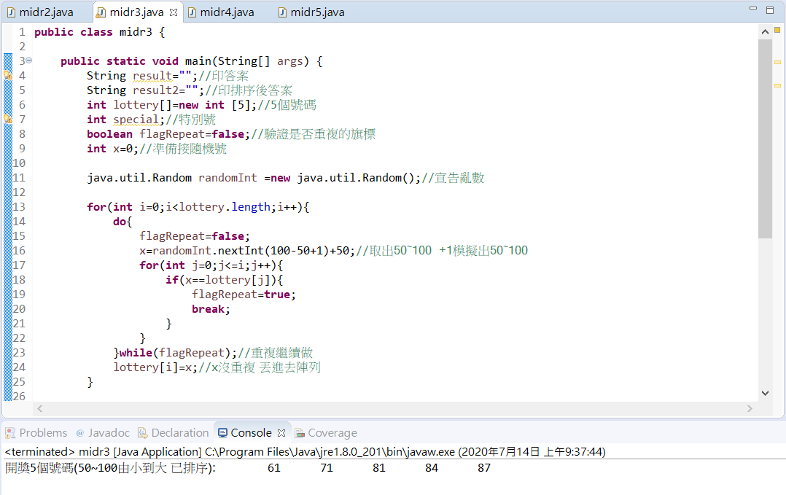

Slide 6
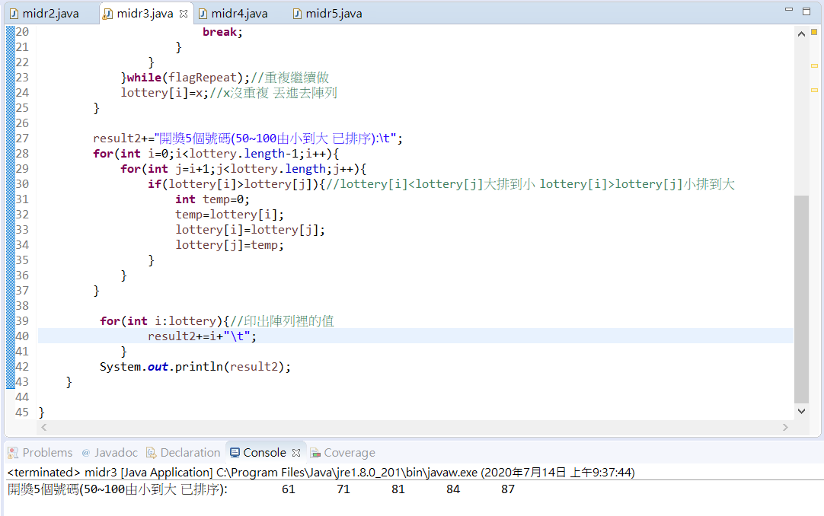

Slide 7
四、印直角三角形(直角在左上)

Slide 8
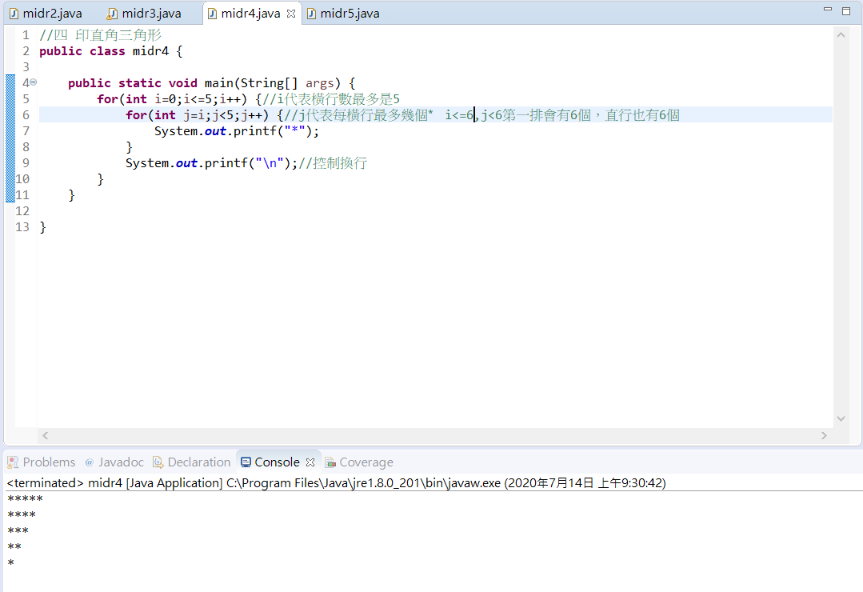

Slide 9
五、建置一個醫院病人資訊系統

Slide 10
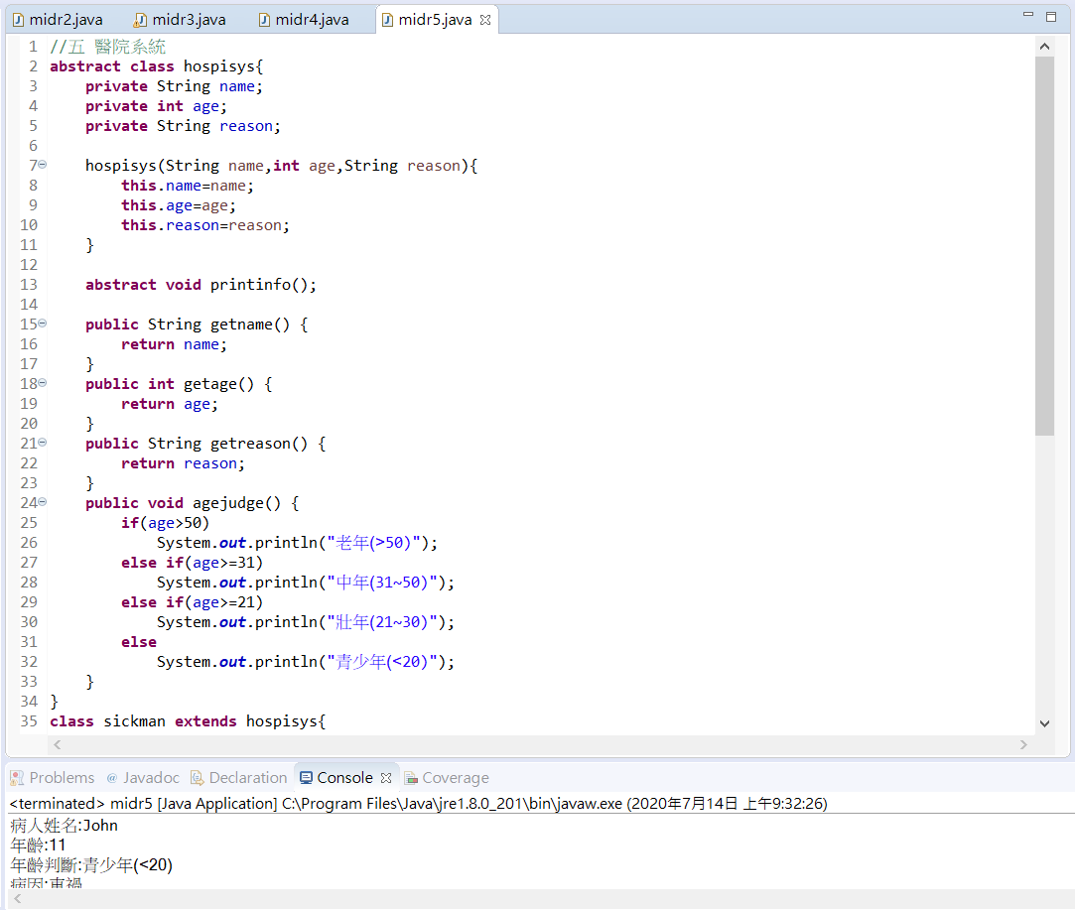

Slide 11
